Slide 1
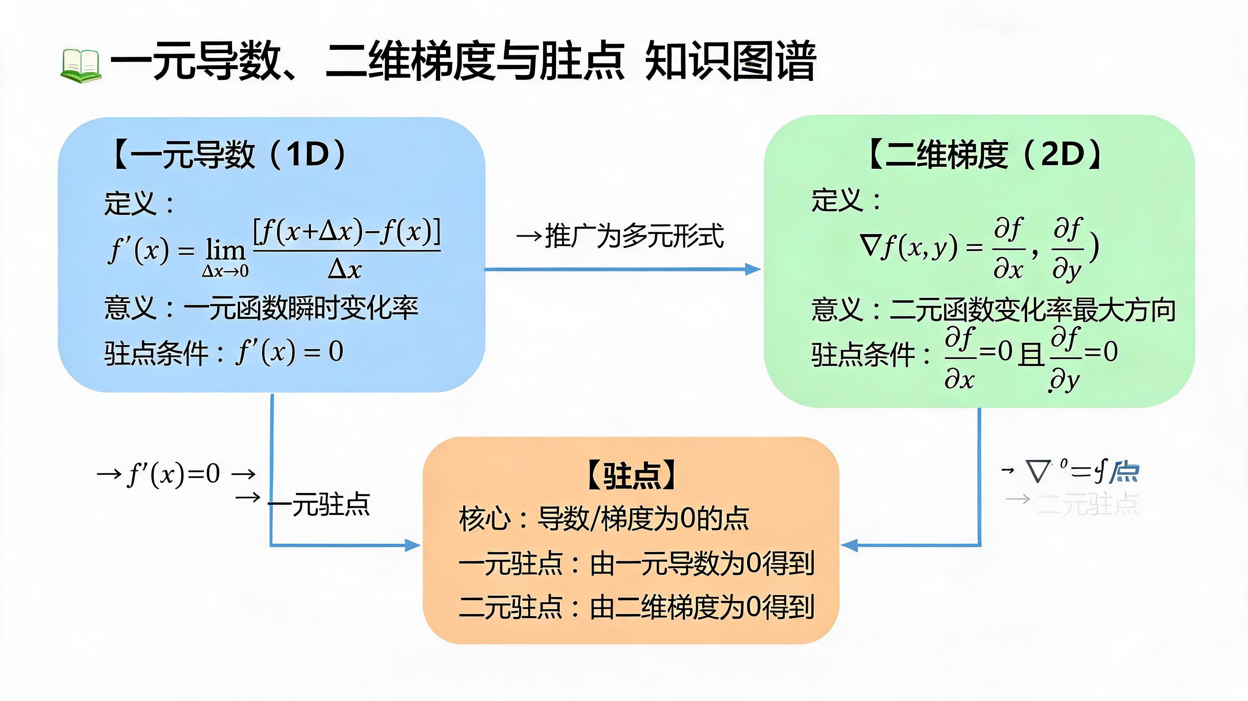
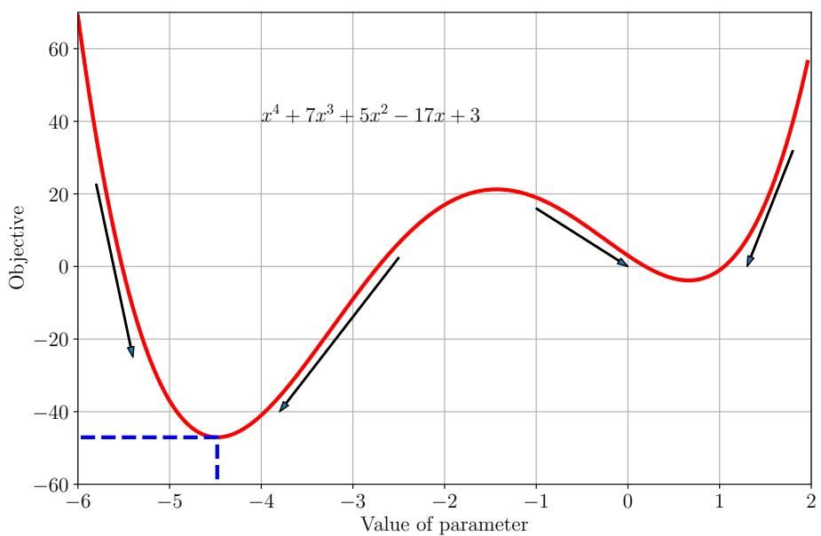
知识地图与学习路线
核心概念模块
• 一元极值：导数为零的直观意义
• 梯度向量：多维空间的最快上升方向
• 方向导数：任意方向的变化速率
• 驻点与鞍点：复杂地形的特殊点判别
学习进阶路线
全景逻辑：从一元斜率到多元梯度
直觉感知 (山坡比喻) → 公式推导 (梯度计算)
→ 几何建模 (等高线图) → 挑战应用 (最优化)
回顾起点：一元函数极值
目标：掌握利用导数工具在复杂地形中寻找“最优解”
Notes:
刚才大家通过直觉扫描对山坡地形有了初步的感觉。现在，让我们正式开启本节课的“导航仪”——一起看一看这张全景式的知识地图与学习路线。 在核心概念模块，我们将实现从一元斜率到多元梯度的重要跨越。这不仅仅是维度的增加，更是思维方式的升级。 我们要搞清楚：导数为零在直观上意味着什么？在多维空间里，哪个方向上升最快？以及我们如何描述任意方向的变化率。这些就是我们将要攻克的梯度向量、方向导数以及驻点与鞍点等关键点。 大家看这里，逻辑的起点依然是我们高一学过的一元函数极值。只有地基打牢了，我们才能在更高维度的“山峰”上行走自如。 我们的进阶路线非常明确：先从“山坡比喻”获得直觉，接着进行严谨的公式推导，再通过等高线图进行几何建模，最后迎接挑战应用。志明，你会发现几何直觉在这里非常有用；雅琪，后面会有复杂的系统图让你发挥整理才华。 这堂课的终极目标，就是让大家掌握如何利用导数工具，在复杂的地形中精准寻找“最优解”。好了，话不多说，让我们先从复习一元极值的斜率开始吧！

Slide 2
核心框架与公式桥接
1. 梯度 (Gradient) 的定义
2. 方向导数的投影关系
$$∇f=\left[\frac{∂f}{∂x},\frac{∂f}{∂y}\right]$$
$$D_{u}f=∇f⋅u$$
• 符号约定：采用行向量形式
• 物理意义：函数增长最快的方向
• 本质：梯度在方向向量上的投影
• 关联：将多元函数局部线性化
注意：若不掌握偏导计算，将无法进行后续的驻点 (Stationary Point) 分析。
Notes:
刚才我们通过动手练习，对梯度的方向有了感性认识。现在，让我们把这些碎片化的发现整合起来，用严谨的数学语言建立起核心框架，完成从直觉到公式的桥接。 首先来看梯度的正式定义。$ abla f$ 是一个由各个变量的偏导数组成的向量，它精准捕捉了函数在每个坐标轴方向上的瞬时变化率。 这里有两个细节需要注意：首先，根据我们课程的约定，梯度统一采用行向量形式书写；其次，在物理意义上，它始终指向函数增长最快的方向，也就是坡度最陡的方向。 有了梯度这个利器，计算任意方向的变化就容易了。观察这个公式，方向导数 $D_u f$ 实际上就是梯度向量与方向向量 $u$ 的点积。 这个点积的本质，就是梯度在方向向量上的投影。它将复杂的多元函数进行了局部线性化处理，是我们理解函数局部变化的关键。 最后，林老师要特别提醒大家：偏导数的计算是所有后续分析的基石。如果偏导数算不准，我们后面要学习的驻点分析将无法开展。请同学们务必在练习中打好基础。

Slide 3

复盘自测：梯度与极值核心检查
检查清单：
□ 一元极值：斜率扫描与符号变化
□ 梯度直觉：函数增长最快的向量方向
□ 向量约定：行向量计算排布准则
□ 关键点：驻点与鞍点的 3D 形态区分
□ 兜底策略：定义域边界与不连续点
梯度下降迭代：利用负梯度方向寻找极小值
多元函数实例：通过偏导数计算确定驻点
注意：实际问题中必须检查边界，导数无法捕捉定义域边缘的极值点。
Notes:
好了，梳理完刚才的逻辑链，我们现在进入“复盘自测”环节。这一页就像是一个安全网，帮我们核对在刚才的探索中是否漏掉了任何核心知识点。 大家看这份检查清单。首先是我们在第三页练习过的一元函数极值，核心在于斜率扫描和符号变化；接着是在第四页和第九页挑战赛中建立的梯度直觉——它永远指向函数增长最快的方向。另外，请大家特别留意清单最后一项：在我们的计算约定中，梯度通常记为行向量，这在后续查阅 PDF 资料时要保持一致。 有了梯度的直觉，我们就能理解梯度下降的迭代逻辑了。利用负梯度的方向，我们可以像在迷雾中下山一样，一步步逼近函数的极小值点。 而在刚才第十页的 3D 模拟中，我们已经通过计算偏导数来确定多元函数的驻点了。这时候要分清驻点、极值点以及那些长得像马鞍一样的鞍点。 最后，林老师要特别提醒大家：在解决实际应用题时，千万记得检查定义域的边界。导数只能告诉我们平滑区域的坡度，却无法捕捉到不连续点或定义域边缘的极值情况。

